Slide 1
多媒体教室、实验室设备 使用说明
实验教学中心

Slide 2
使用说明
打开教室总电源开关；

Slide 3
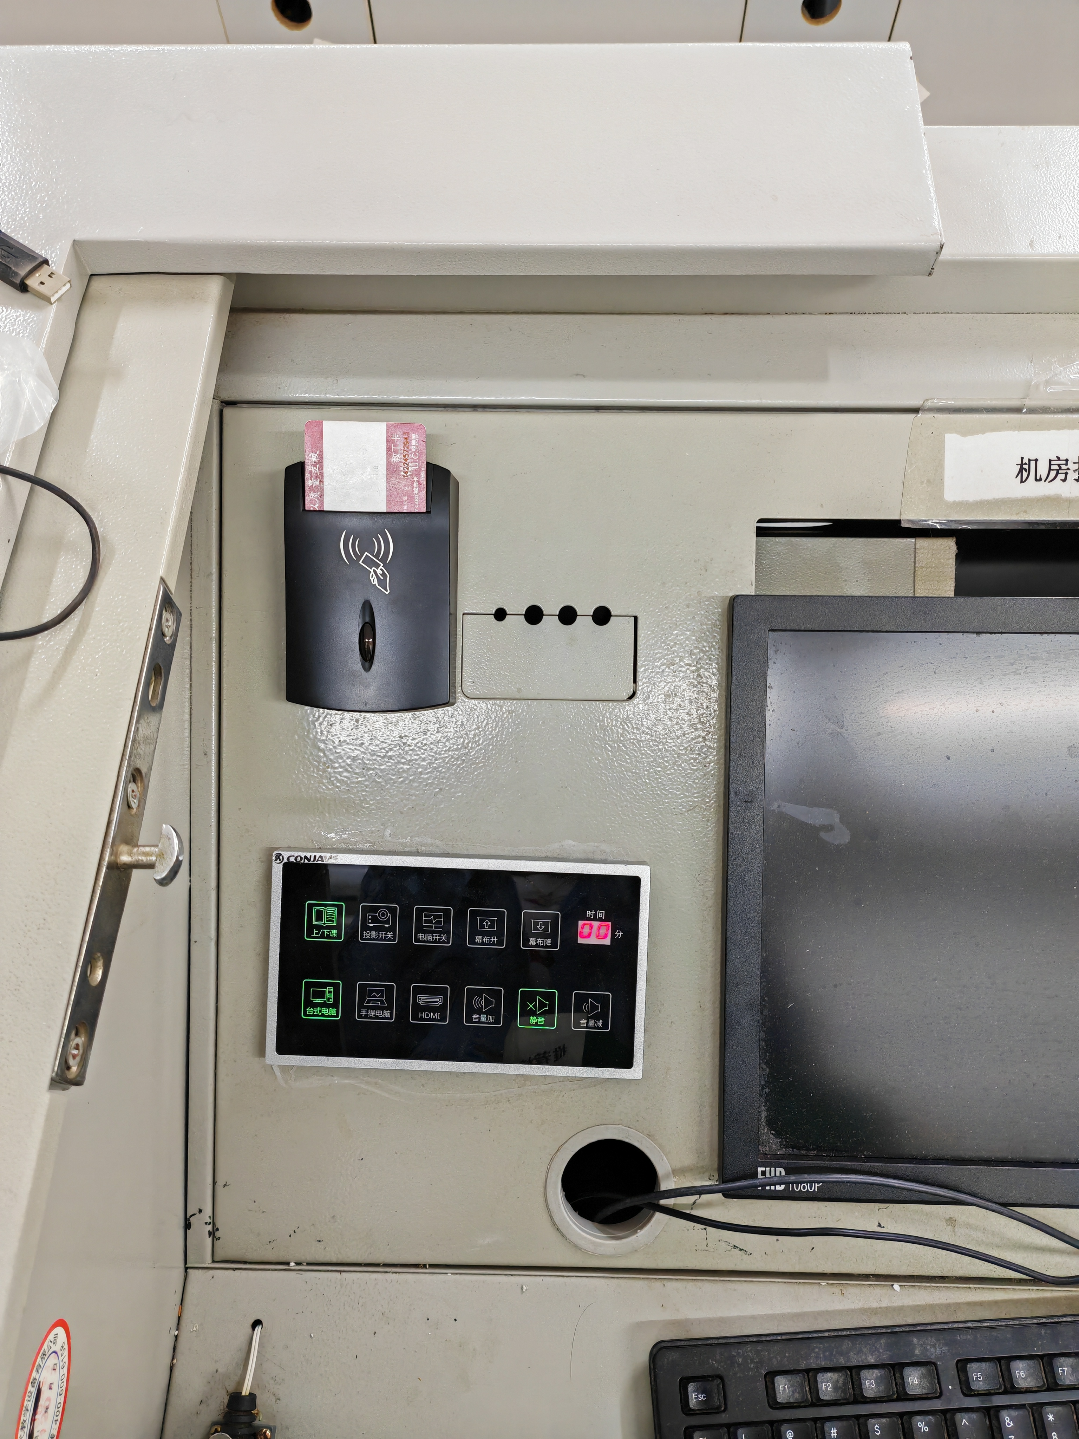
使用说明——新中控
上课之前需把教工卡插在刷卡器的位置，上课中途不能拔掉。
等上课信号灯停止闪烁，启动主机电源，即可正常上课。
下课后主机关机，长按控制面板下课，取走教工卡即可。

Slide 4
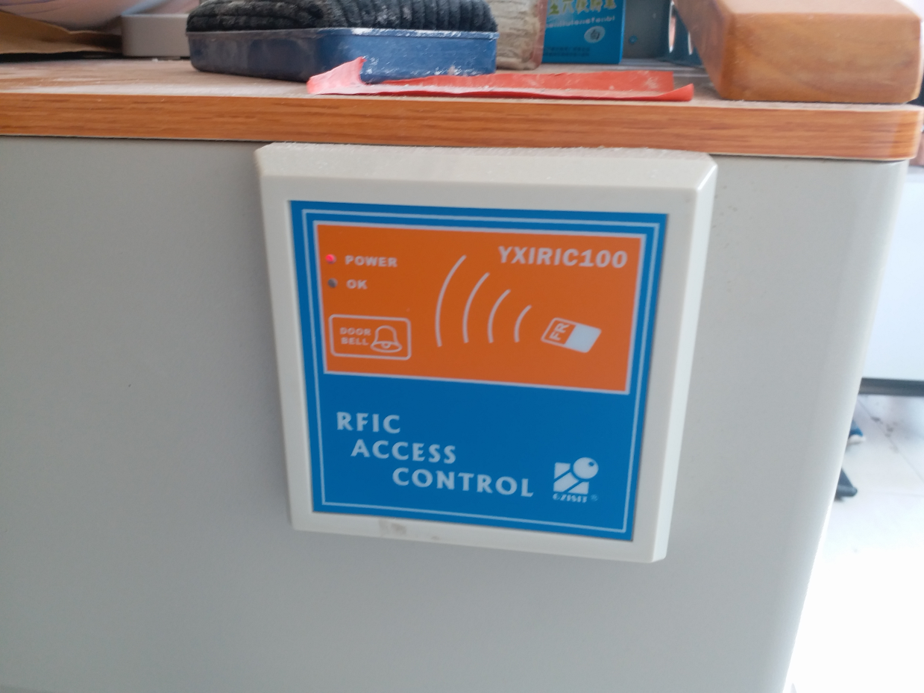
使用说明——旧中控
把教师卡贴在刷卡机上，听到“叮”声后接通电源

Slide 5
使用说明——旧中控
长按媒体控制面板上“上课”按钮5秒接通多媒体电源，投影机自动开机；

Slide 6
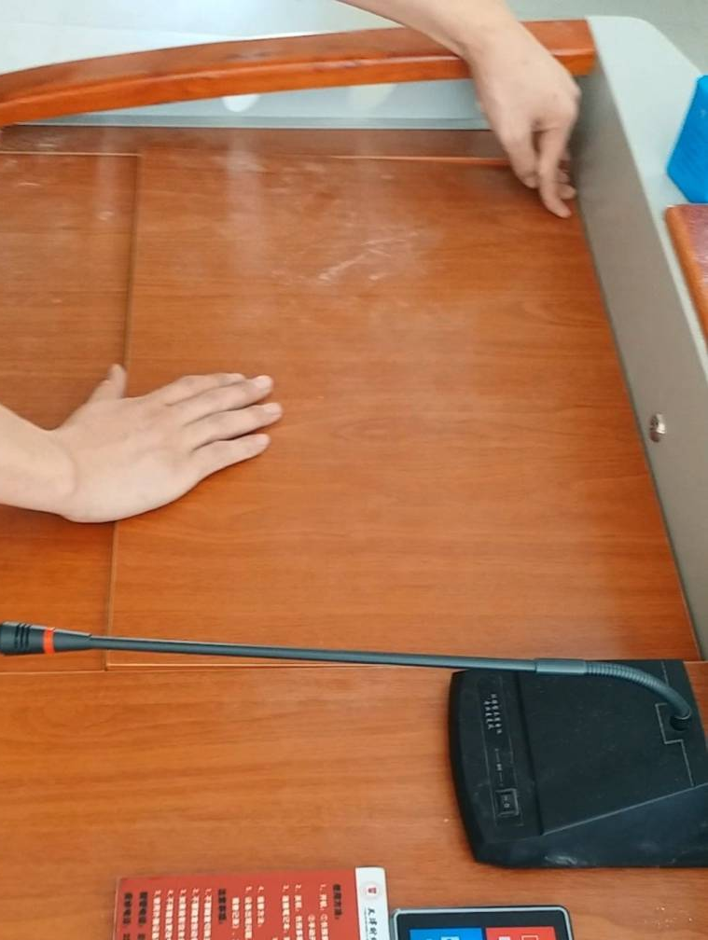
使用说明
打开显示器
下压

Slide 7
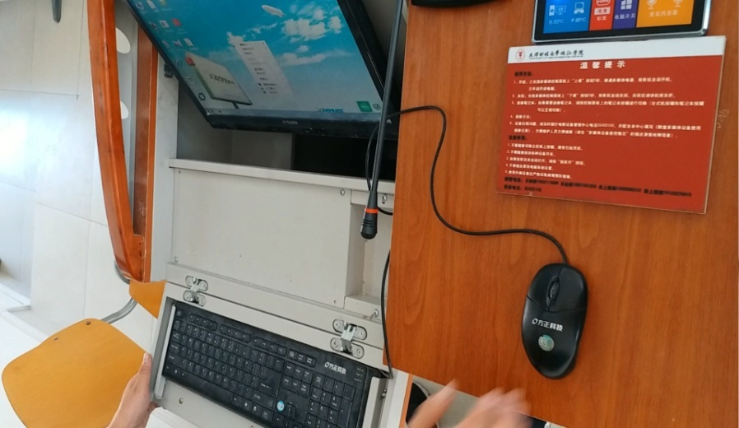
使用说明
打开鼠标及键盘

Slide 8
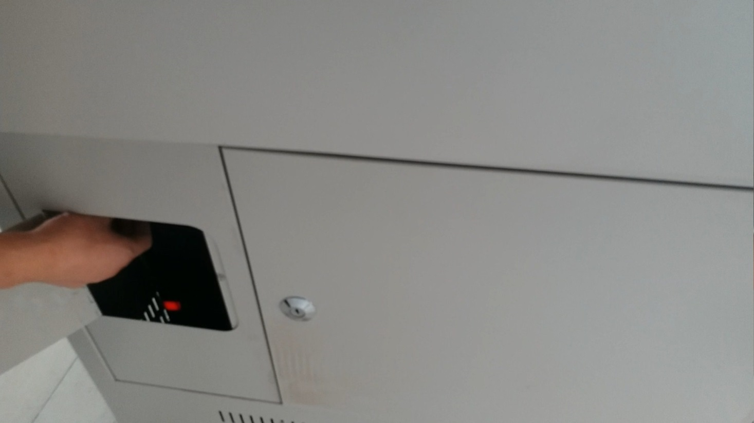
使用说明
插入U盘

Slide 9
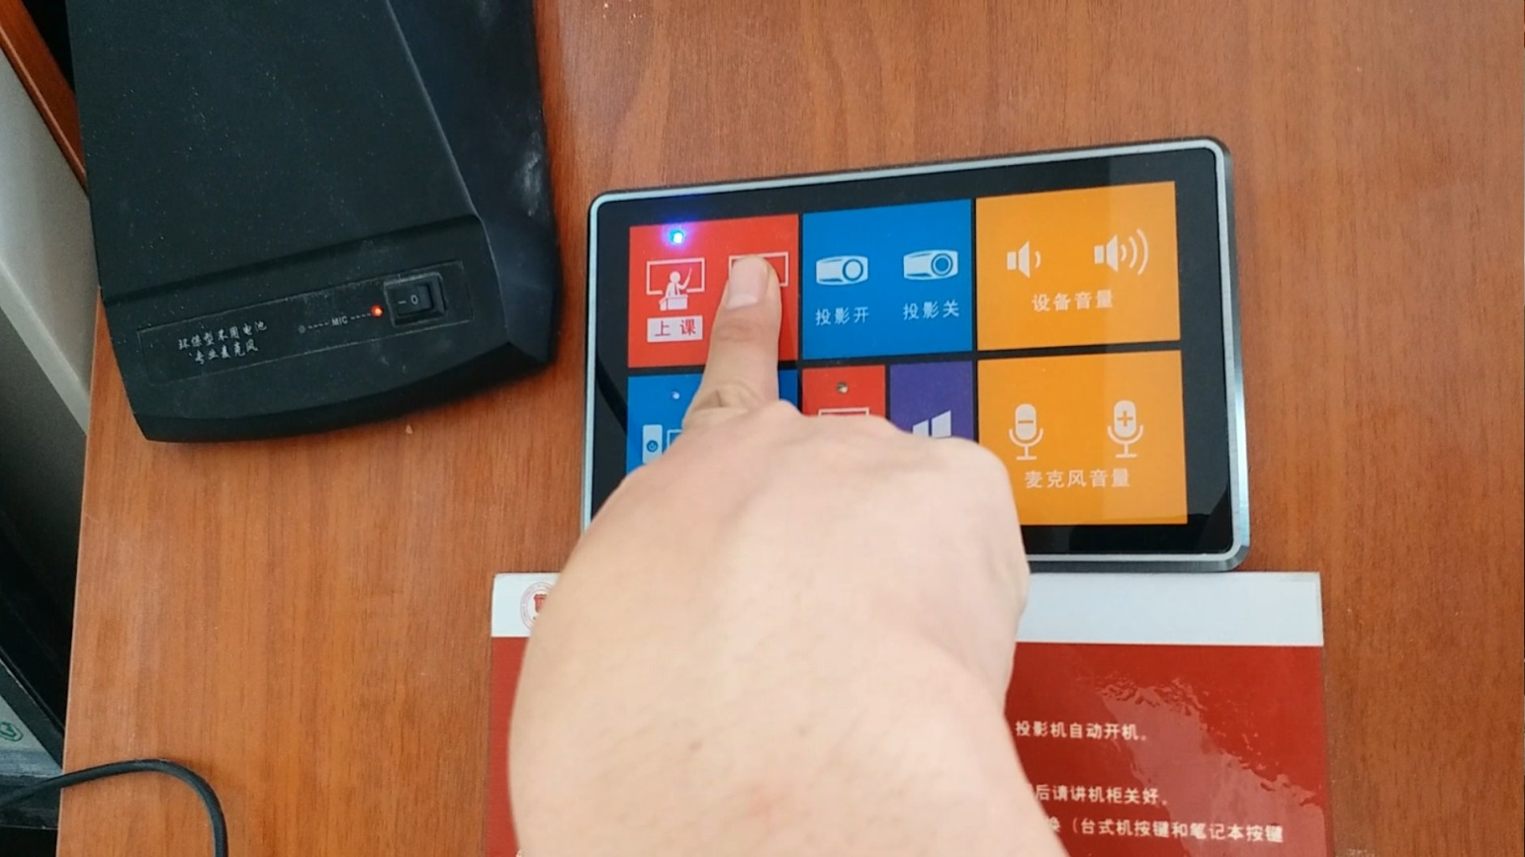
使用说明——旧中控
下课时长按5秒下课键

Slide 10
使用说明——海康威视大屏
显示侧边菜单栏
海康威视大屏主界面

Slide 11
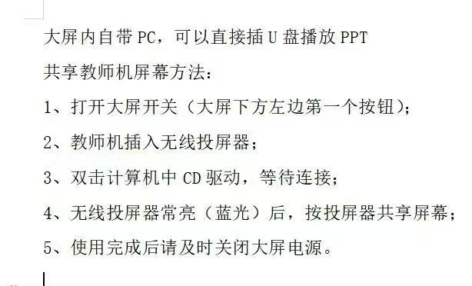
使用说明——海康威视大屏

Slide 12
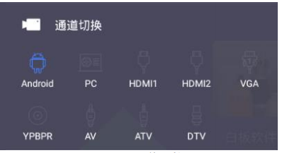
使用说明——海康威视大屏
通道切换

Slide 13
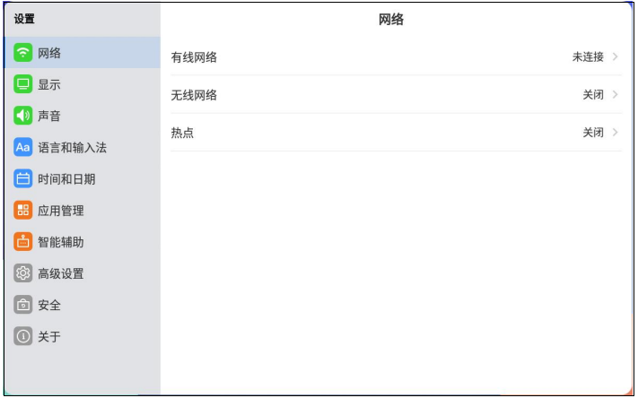
使用说明——海康威视大屏
主界面设置
使用无线投屏器时要把无线网络和热点打开

Slide 14
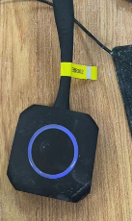
使用说明——海康威视大屏
大屏自带PC，在大屏左下角插入U盘后可以立即使用
若使用教师机投屏：
将无线投屏器插入教师机；
双击计算机中CD驱动，等待连接；
（若显示连接失败，查看大屏热点是否打开，若
已打开则稍等）
无线投屏器常亮（蓝光）后，按投屏器共享屏幕；
使用完成后请及时关闭大屏电源。
无线投屏器

Slide 15
常见问题及处理方式
1.开机蓝屏
检查主机是否插U盘，拔掉U盘后长按开机键重启主机。
2.显示器正常，投影蓝屏
控制面板切换输入，如有遥控，用遥控切换输入（楼管处有备用投影遥控）。
3.系统声音无法调整
打开控制面板（win+R 搜索control）硬件和声音进行调整。
4.实验室学生机无法接收教师机屏幕广播
检查学生机是否进入教学系统，若系统正确插拔网线。
5.主机启动投影正常，显示器黑屏
检查显示器电源是否打开，若无反应重新插拔电源线。

Slide 16
使用注意事项
1.上课时，任课教师应严格按操作规程使用教学设备，严格执行教室安全管理制度及有关规定。
2.不得擅自更改电脑系统设置，使用外接设备应严格采取病毒预防措施。
3.未经许可，不要随意按动各种设备开关，不得随意拆卸计算机或相关设备。

Slide 17
使用注意事项
4.电脑设备均已开启自动还原，请注意保存个人资料。
5.设备使用过程中，不准私设密码，不准删除计算机原有文件，如有特殊教学需要，提前申请。
6.上课期间，应自觉保持室内卫生，爱护学院财产，不得将食品或其他无关物品带入机房。

Slide 18
设备报修电话：022-22400695
加设备报修群请咨询教学秘书老师
2025年2月25日

